Slide 1

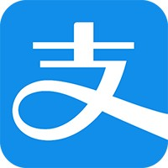
12.12商户培训手册
——通用活动
Notes:
1、确定首页改版涉及的几大产品改造点
2、重点确定业务运营阵地产品总原则
3、分两期召开业务沟通会，进行新首页概念宣讲，与意向业务确定后续计划，业务要产出长期经营方案供评估
4、在确定一期业务模块基础上，产出PRD，与技术进行评审，并尝试新的ab测试计划
5、根据评审反馈修改需求，确定排期
6、同步相关产品，如消息中心，产品细化prd评审并确定排期，确保和新首页同步上即可
7、找附近确定负责人，同步进行产品方案细化
8、应用中心，小程序按产品现有计划推进

Slide 2
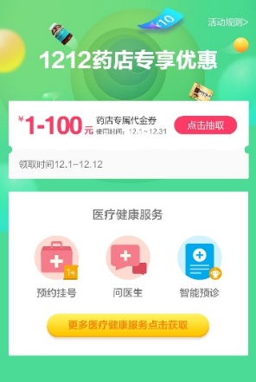
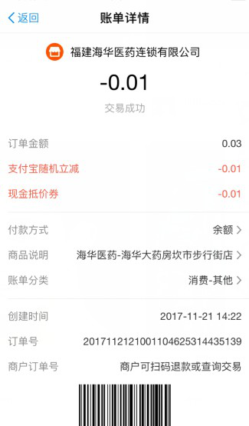
01
活动简介
① 活动时间：
2017年12月1日 —2018年12月31日
② 活动内容：
（1）活动1：扫码领代金券，12.1-12.12，扫码可抽取代金券，最高100元；
（2）活动2：随机立减，12.12当天消费实付满5元可享受随机立减，最高5折，封顶100元；
（3）活动3：扫码领红包，12.13-12.31，扫码可抽取到店红包，最高99元。
③ 参与流程
（1）活动1：
参与流程：打开支付宝APP扫一扫 – 扫描活动物料二维码 –进入活动页面点击抽奖– 抽取代金券（demo）
奖品查看流程：打开支付宝APP – 进入右上角卡包 – 点击券
使用流程：使用支付宝付款 – 满足使用条件时自动抵扣核销。
（2）活动2：
参与流程：使用支付宝付款 – 满足活动条件时自动享受立减优惠。（demo）
（3）活动3：
参与流程：打开支付宝APP扫一扫–扫描活动物料二维码–点击活动页面抽奖按钮– 抽取到店红包
奖品查看流程：打开支付宝APP – 进入右上角卡包 – 点击券
使用流程：使用支付宝付款 – 满足使用条件时自动抵扣核销。

Slide 3
02
活动参与及中奖资格
① 用户可以中奖几次
（1）活动1：活动期间，同一用户在12.1-12.12仅可中奖1次（不同商家共享）；
（2）活动2：活动期间，同一用户在12.12当天仅可享受1次立减优惠（不同商家共享）；
（3）活动3：活动期间，同一用户在12.13-12.31每天有1次领取机会（不同商家共享），红包需使用后才可获得下一次领取机会。
② 哪些用户无法参与活动
（1）未实名认证的用户；
（2）作弊用户；
（3）使用10.0.20以下版本支付宝手机客户端用户。
Notes:
业务需提供完整用户运营方案，如目标用户，现有留存率，对应提供的业务服务，
内容更新频率，至少模拟一个月运营内容）；经首页评审会通过，可开发上线。

Slide 4
03
奖品/优惠券的领取和使用
①代金券如何使用
12月1日-12月12日领取的代金券，使用有效期至2017.12.31，在商家实体门店使用支付宝付款，满足使用条件时自动抵扣，详细券规则见券面说明；
②红包如何使用
12月13日-12月31日领取的到店红包，有效期3天，在商家实体门店使用支付宝付款，满足使用使用条件时自动抵扣，详细红包规则见红包说明；
③代金券、随机立减、到店红包是否可以叠加使用
可以，优先级依次为代金券—到店红包—随机立减，随机立减门槛金额为前两者优惠后的实付金额，本次活动实付金额需满5元才可享受随机立减优惠。举例：1、订单金额为10元，代金券优惠5元，红包优惠1元，实付金额为4元，则无法享受随机立减。2、订单金额为11元，代金券优惠5元，红包优惠1元，实付金额为6元，可享受随机立减。
④如何查看优惠补贴金额
本次活动优惠金额由支付宝出资，优惠补贴情况可以在b.alipay.com-对账-账务明细 查看资金收入情况，如有操作疑问，请拨打0571-88158090。
Notes:
业务需提供完整用户运营方案，如目标用户，现有留存率，对应提供的业务服务，
内容更新频率，至少模拟一个月运营内容）；经首页评审会通过，可开发上线。

Slide 5
04
关于退货
① 参与优惠的订单，顾客要求退货或者退款，门店如何操作？
按日常的退货退款操作流程处理，退款金额按实际支付金额操作； 收银员无需折算支付优惠。
② 享受优惠的订单退款金额是多少？
如享受优惠的交易发生退款，仅退还用户实际支付的金额（不包含折扣优惠金额），已享优惠资格不再补偿。
③ 退款后还可以再享受优惠吗？
不可以，每个用户仅可以享受一次

Slide 6
05
宕机/故障预案
① 无法使用支付宝支付
情况一：有券
支付宝会在10个工作日内，给所有有券未核销的用户补发同面额券，券1周使用有效期；
情况二：无券
在支付系统修复前，请商户引导用户暂使用其他付款方式；
情况三：用户强烈要求参与活动
请引导用户拨打支付宝投诉电话95188，支付宝客服核实后，可补发优惠权益。
②可以使用支付宝支付，并且用户满足活动条件，但没有享受优惠
请引导用户拨打支付宝投诉电话95188/或者提交用户交易订单号给到ISV活动接口人，支付宝客服核实后，可补发优惠权益。
③商家接口人配合保障
请商家技术、运营等核心接口人，在活动期间内，保证随时可联系到，且立即配合解决问题。

Slide 7
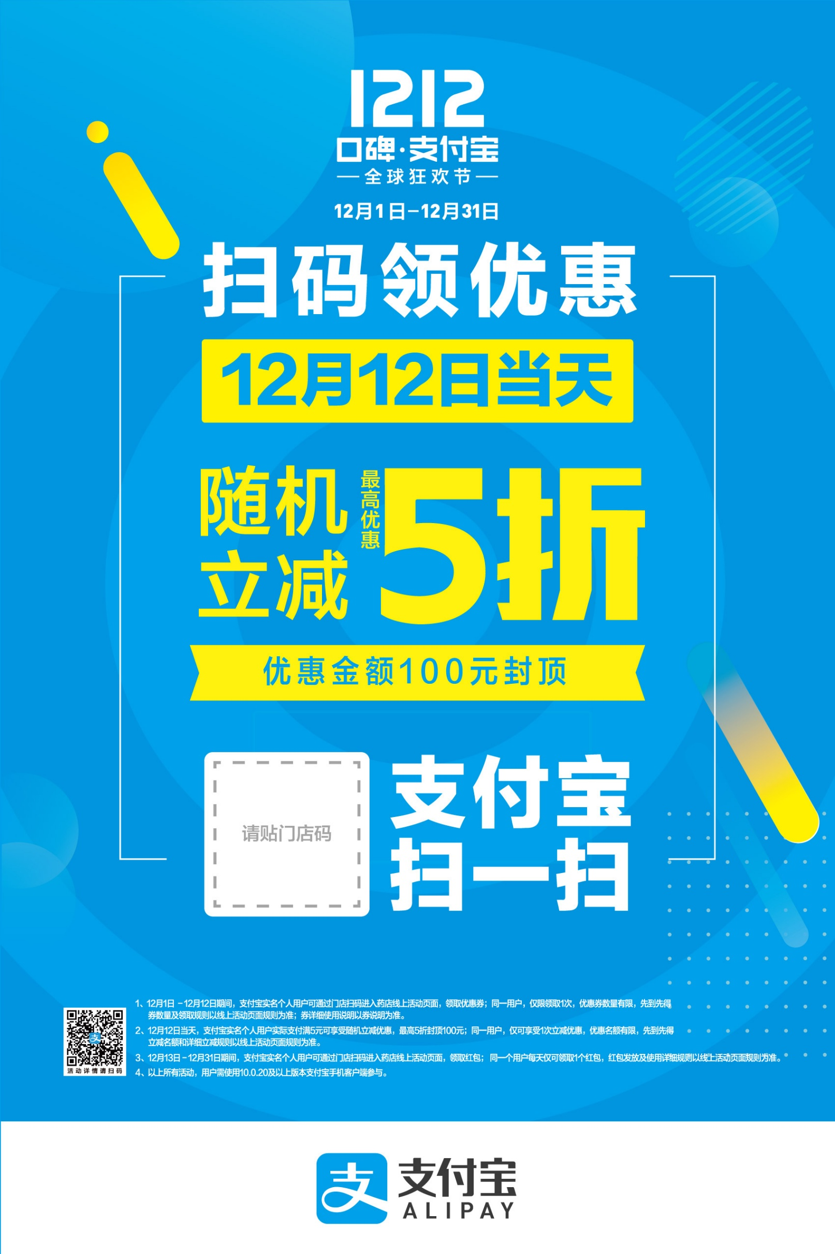
06
活动详情请扫描海报左下方二维码

Slide 8

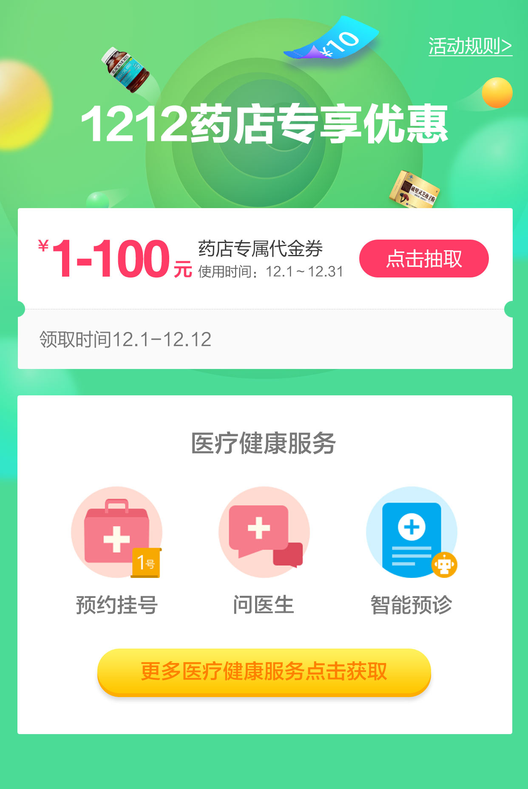
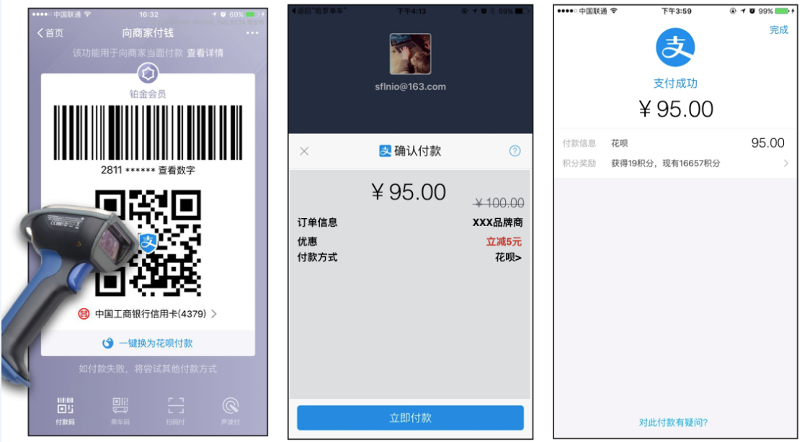
07
代金券/红包领取流程DEMO
①打开支付宝
扫描物料二维码
②进入活动页面
点击抽取落入卡包
③打开支付宝付款码
扫码支付
④自动核销优惠
⑤用户支付
优惠后金额
12.13会自动替换为到店红包
以上仅为demo，请以活动实际页面为准

Slide 9
Thanks!

